Slide 1

Μαθαίνω Ελληνικά
74. Α2_Θεματικός κύκλος 6 : Διατροφή και υγεία_ Συνοπτική Προστακτική_ Β’ πρόσωπο πληθυντικού αριθμού
Δρ Ελένη Χαραλάμπους

Slide 2

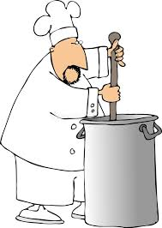
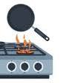
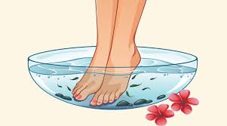


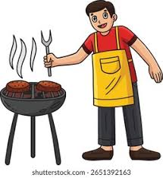
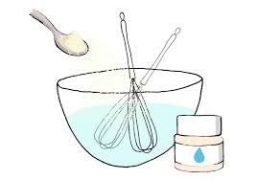
ανακατέψτε
βάλτε
ζεστάνετε
Ημερομηνία
απλώστε
προσθέστε
ψήστε
προσέξτε!

Slide 3
Σήμερα είναι ______, __ Μαρτίου 2026 (__/03/2026).Τώρα είμαστε στην άνοιξη.

Slide 4

Προστακτική

Slide 5
Συνεχής Προστακτική:
Βάζετε
Συνοπτική Προστακτική:
Βάλτε

Slide 6
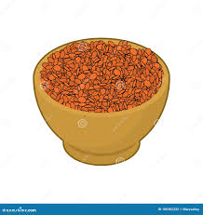
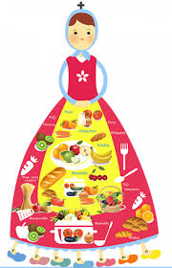
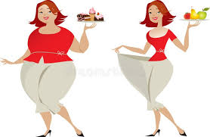

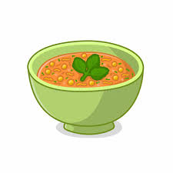
Κατανόηση προφορικού λόγου
σούπα με
κόκκινες φακές
νηστεία
υγιεινή διατροφή
δίαιτα

Slide 7


Κατανόηση προφορικού λόγου
Εδώ είναι μια συνταγή για μια νόστιμη σούπα με κόκκινες φακές, που ταιριάζει απόλυτα σε νηστεία, δίαιτα ή απλά σε μια υγιεινή διατροφή.
Σούπα με κόκκινες φακές
Εκτέλεση:
Πρώτα, ____________καλά τις φακές σε ένα σουρωτήρι με κρύο νερό.
Σε μια κατσαρόλα, _______________ μια κουταλιά σούπας ελαιόλαδο σε μέτρια προς χαμηλή φωτιά.
____________ μέσα ένα ψιλοκομμένο κρεμμύδι.
Στη συνέχεια, ______________ τις φακές και ένα κουταλάκι γλυκού αλάτι.
5. _______________στην κατσαρόλα 1 λίτρο νερό και ____________ καλά.
6. _______________τη σούπα να σιγοβράσει για περίπου 20 λεπτά.
7.______________ από πάνω λίγο φρέσκο μαϊντανό και χρησιμοποιήστε λεμόνι για έξτρα γεύση.
Άκουσε!

Slide 8
Κατανόηση προφορικού λόγου
Εδώ είναι μια συνταγή για μια νόστιμη σούπα με κόκκινες φακές, που ταιριάζει απόλυτα σε νηστεία, δίαιτα ή απλά σε μια υγιεινή διατροφή.
Σούπα με κόκκινες φακές
Εκτέλεση:
Πρώτα, πλύντε καλά τις φακές σε ένα σουρωτήρι με κρύο νερό.
Σε μια κατσαρόλα, ζεστάνετε μια κουταλιά σούπας ελαιόλαδο σε μέτρια προς χαμηλή φωτιά.
Βάλτε μέσα ένα ψιλοκομμένο κρεμμύδι.
Στη συνέχεια, προσθέστε τις φακές και ένα κουταλάκι γλυκού αλάτι.
5. Ρίξτε στην κατσαρόλα 1 λίτρο νερό και ανακατέψτε καλά.
6. Αφήστε τη σούπα να σιγοβράσει για περίπου 20 λεπτά.
7. Απλώστε από πάνω λίγο φρέσκο μαϊντανό και χρησιμοποιήστε λεμόνι για έξτρα γεύση.
Άκουσε!

Slide 9
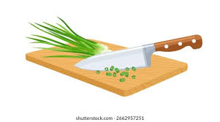
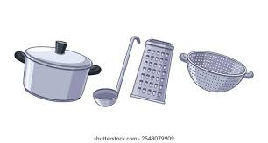
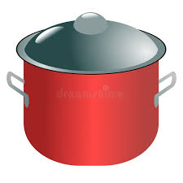

ανακατέψτε
βάλτε
ζεστάνετε
ψιλοκομμένο κρεμμύδι
σουρωτήρι
κατσαρόλα
φρέσκος μαϊντανός
απλώστε
προσθέστε
ψήστε

Slide 10
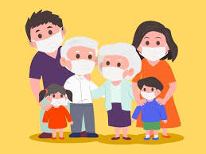

Κατανόηση γραπτού λόγου
Οι οδηγίες της καθηγήτριας
1.Πλύντε τα χέρια σας! Χρησιμοποιήστε σαπούνι και κρύο νερό!
Καθαρίστε τις επιφάνειες! Απλώστε αντισηπτικό στο τραπέζι ή στο γραφείο σας! Στη συνέχεια, σκουπίστε καλά!
Βάλτε φρούτα στο διαιτολόγιό σας!
Φορέστε τη μάσκα σας!
Διάβασε!

Slide 11
Κατανόηση γραπτού λόγου
Σχολικό φυλλάδιο για την προστασία από τον κορονοϊό
1.Πλένετε τα χέρια σας. Χρησιμοποιείτε σαπούνι και κρύο νερό.
Καθαρίζετε τις επιφάνειες. Απλώνετε αντισηπτικό στο τραπέζι ή στο γραφείο σας. Στη συνέχεια, σκουπίζετε καλά.
Βάζετε φρούτα στο διαιτολόγιό σας.
Φοράτε τη μάσκα σας.
Διάβασε!

Slide 12
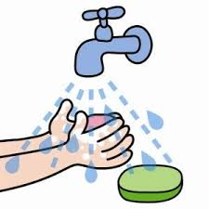
Πλύντε τα χέρια σας!
Πλένετε τα χέρια σας.
Το φυλλάδιο δίνει γενικές οδηγίες και συμβουλές υγιεινής που πρέπει να γίνουν μόνιμη συνήθεια (διάρκεια/επανάληψη).
Η δασκάλα δίνει συγκεκριμένες εντολές για κάτι που πρέπει να γίνει τώρα/αμέσως.
η εντολή αφορά τη συγκεκριμένη στιγμή
η πράξη πρέπει να επαναλαμβάνεται κάθε μέρα

Slide 13




Παραγωγή προφορικού λόγου
φαρμακοποιός
διαιτολόγος
γιατρός
Παιχνίδι ρόλων
Φανταστείτε ότι είστε _____________________. Μπορείτε να δώσετε μια συμβουλή!

Slide 14
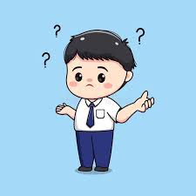
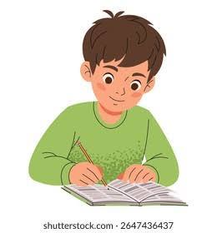
Παραγωγή γραπτού λόγου
Είσαι ένας από τους πιο διάσημους διαιτολόγους της πόλης. Στο γραφείο σου καταφθάνει ένας πελάτης.
Ο πελάτης σου είναι ένας έφηβος-μαθητής γυμνασίου που:
Δεν τρώει πρωινό.
Νιώθει κουρασμένος το μεσημέρι.
Του αρέσουν πολύ τα γλυκά.
Δεν γυμνάζεται.
Σχεδίασε ένα ημερήσιο πρόγραμμα διατροφής (πρωινό, μεσημεριανό, βραδινό) :
Γράψε!

Slide 15
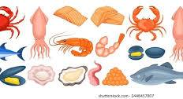
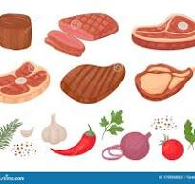
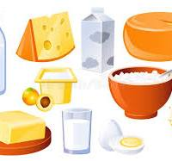
το πρωινό
το μεσημεριανό
το βραδινό
κρεατικά : __________
αρτοποιήματα : _______________
ξηροί καρποί : ________________
γαλακτοκομικά : _____________
ψαρικά : _________
λαχανικά : ________
όσπρια : __________
ποτά : ____________

Slide 16


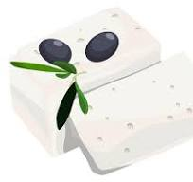

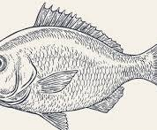

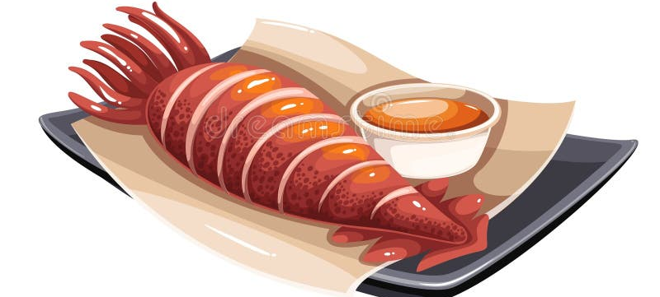
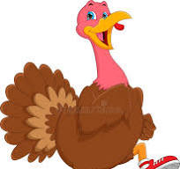
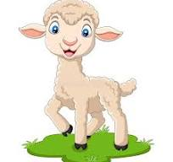
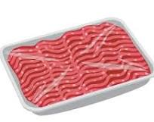
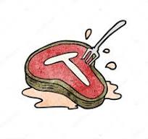
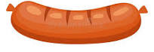
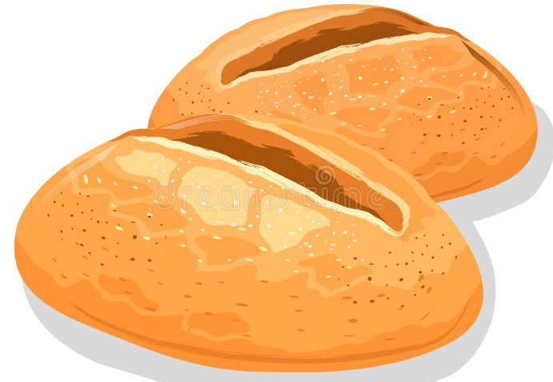

γαλακτοκομικά (φρέσκο γάλα, κεφαλοτύρι, φέτα, γιαούρτι…)
ψαρικά (τσιπούρα, χταπόδι, καλαμαράκι…)
κρεατικά (μπριζόλα, λουκάνικο, γαλοπούλα, αρνί, κιμάς…)
αρτοποιήματα (καρβέλι, φραντζόλα…)

Slide 17
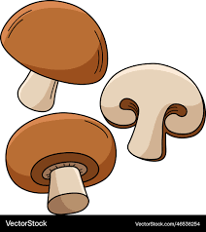


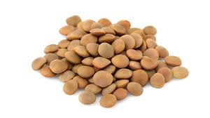
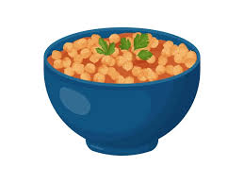
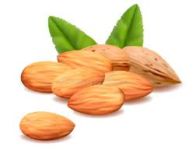
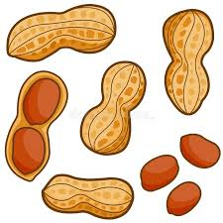
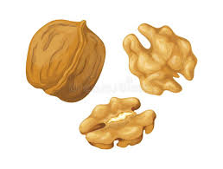
λαχανικά (μανιτάρια, φασολάκια…)
όσπρια (φασόλια, φακές, ρεβίθια…)
ξηροί καρποί (αμύγδαλα, φιστίκια, καρύδια…)

Slide 18


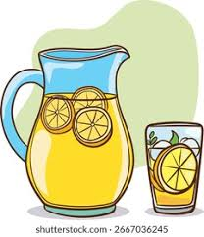


ποτά/ροφήματα: καφές, πορτοκαλάδα, λεμονάδα, κρασί, πράσινο τσάι

Slide 19

Αυτοαξιολόγηση στο σπίτι

Slide 20
Οδηγίες ενός/μιας γιατρού
1
ΠΑΡΑΔΕΙΓΜΑ
Οδηγίες ενός/μιας διαιτολόγου
2
ΠΑΡΑΔΕΙΓΜΑ
1.Μπορείτε να τρώτε μικρά γεύματα κάθε 3 ώρες.
2.Βήξτε λίγο!
3.Πρέπει να πίνετε τουλάχιστον 8 ποτήρια κρύο νερό.
4.Ανοίξτε το στόμα!
5.Μην προσθέστε πολύ αλάτι στο πιάτο σας.
6.Ξαπλώστε!
7.Πάρτε βαθιά αναπνοή!
8.Βάλτε φρούτα στο γιαούρτι σας.

Slide 21
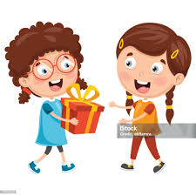



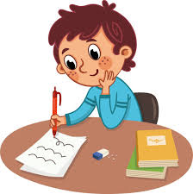
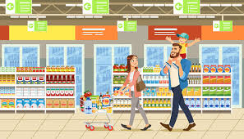
Κοίταξε προσεκτικά τις εικόνες και διάβασε τις προτάσεις. Ταίριαξε κάθε πρόταση με τη σωστή εικόνα, γράφοντας τον αντίστοιχο αριθμό.
Δώσε μού το!
Στείλε μού το!
Γράψε μού το!
Αγόρασέ μού το!
Φέρε μού το!
Δείξε μού το!
Άφησέ μού το!
Φτιάξε μού το!
2
3
1
5
4
6

Slide 22

Διάλειμμα
Διάλειμμα
Διάλειμμα
Διάλειμμα
Διάλειμμα

Slide 23

www.e-charalambous.com

